Slide 1
组会汇报
江鑫
2026年4月16日

Slide 2
Pasist复现
完成项
基本完成项目代码
完成一次单帧模仿并导出onnx文件
完成一次mujoco仿真部署

Slide 3
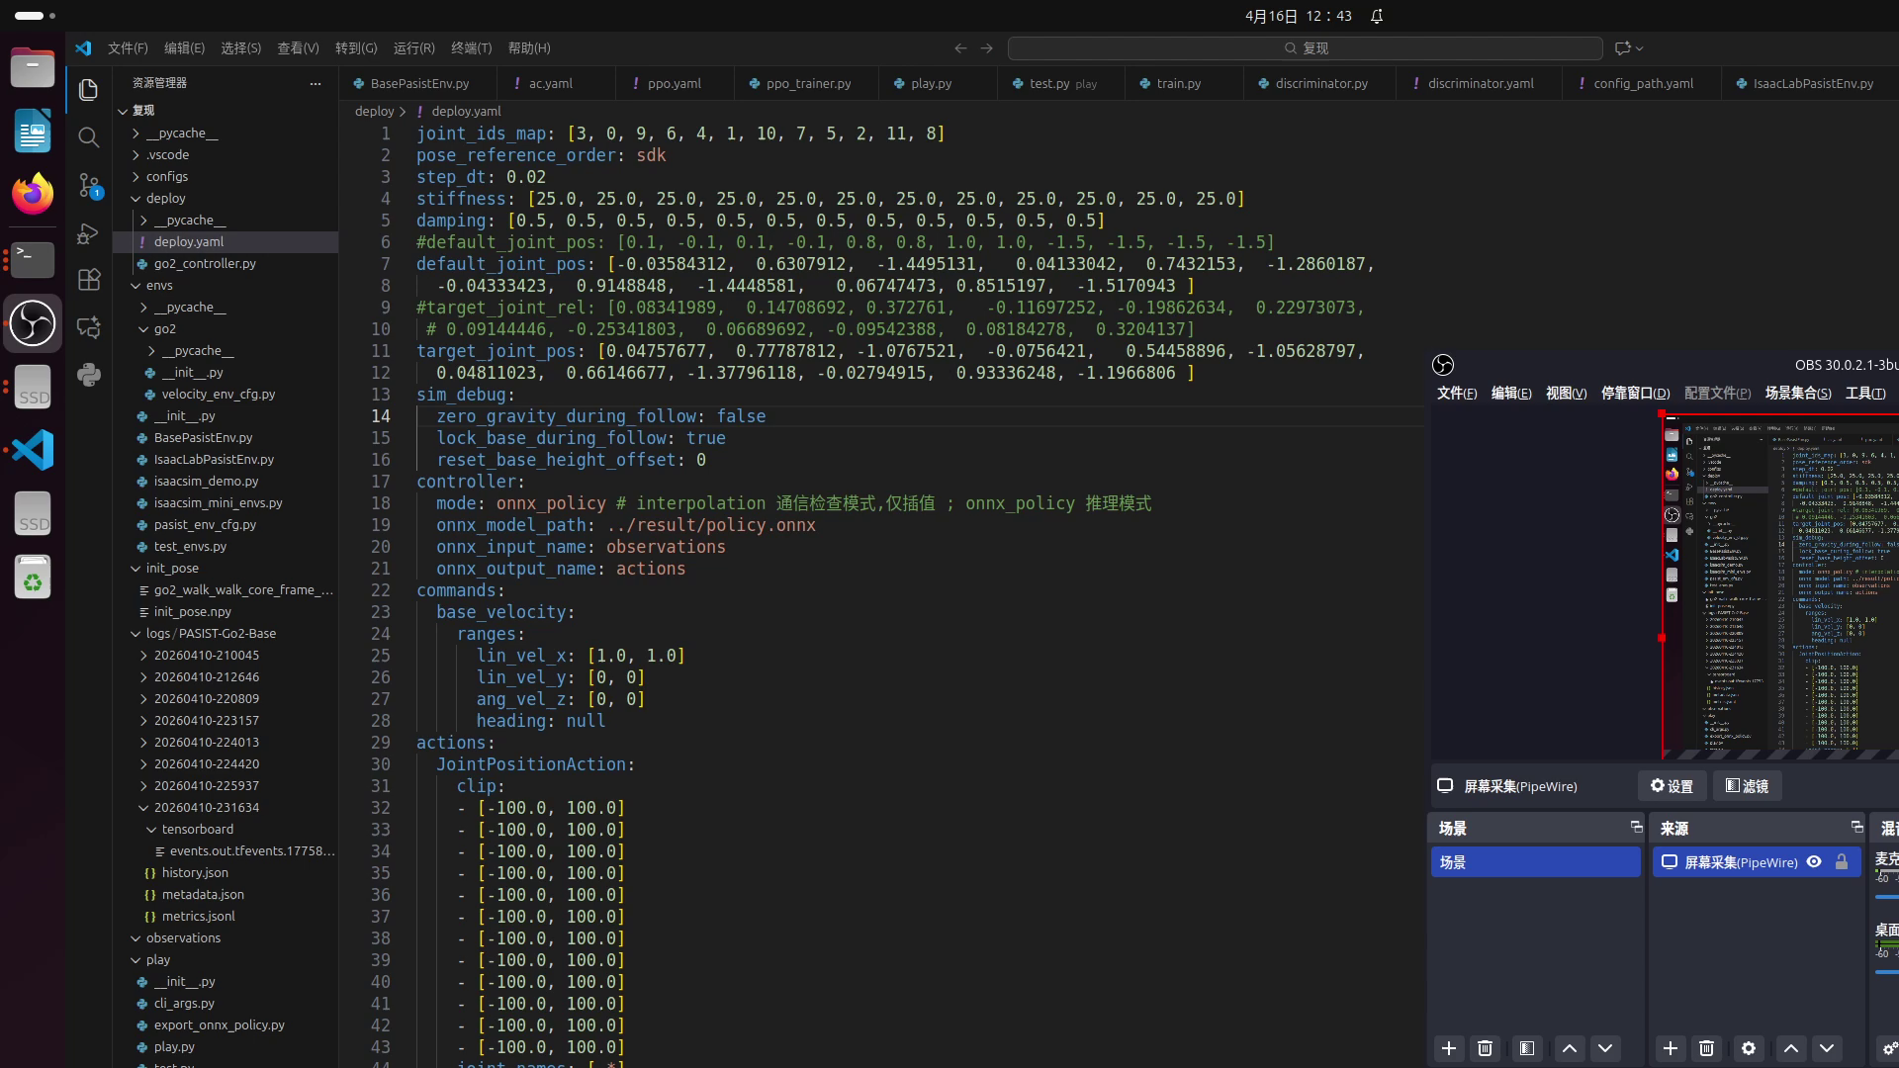
Pasist复现

Slide 4
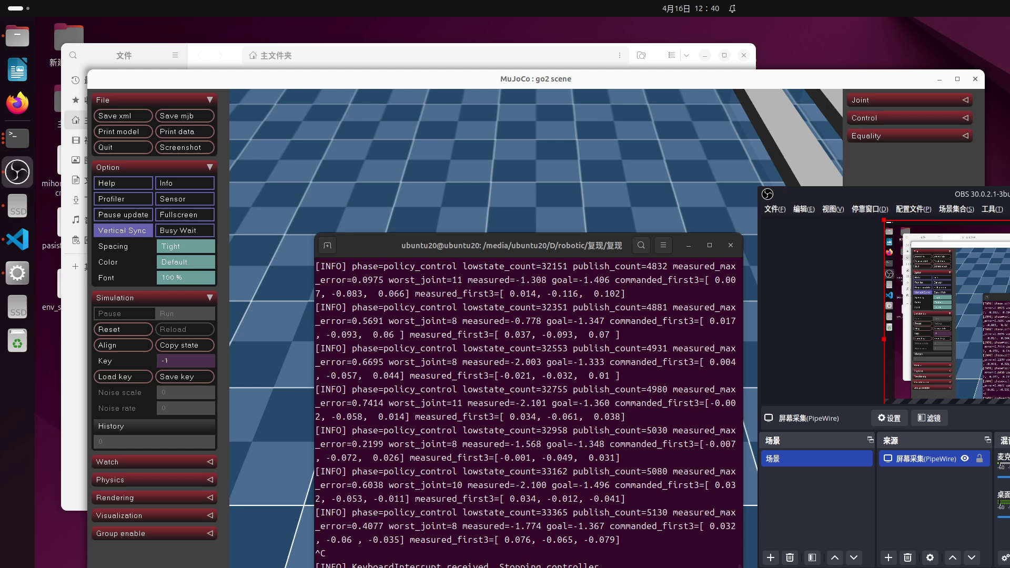
Pasist复现

Slide 5
Pasist复现
待解决问题
仅使用单帧作为任务目标，后续拓展至一个或多个连续任务
奖励函数设置仍存在问题，训练效果并不好
数据集获取有难度，目前是从仿真中获取

Slide 6
Thank You

